Slide 1



Le fonctionnement de Whirlpool
BTC204 - Par Loïc Morel - Chapitre 5.4
IA Translated
(Not yet reviewed)
BTC204 - FR - V.001 - 2024-08 - Plan₿ Network’s PGP: 5720 CD57 7E78 94C9 8DBD 580E 8F12 D0C6 3B1A 606E

Slide 2


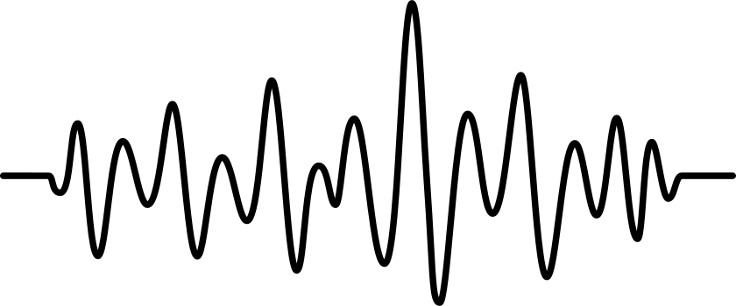

BTC204 - Chapitre 5.4 - Le fonctionnement de Whirlpool
Le fonctionnement de Whirlpool
Instructeur
Loïc Morel
IA Translated
(Not yet reviewed)
BTC204 - FR - V.001 - 2024-08 - Plan₿ Network’s PGP: 5720 CD57 7E78 94C9 8DBD 580E 8F12 D0C6 3B1A 606E

Slide 3
BTC204 - Chapitre 5.4 - Le fonctionnement de Whirlpool
Le fonctionnement général de Whirlpool
Instructeur
5x5
inputs
outputs
108 000 sats
100 000 sats
100 000 sats
100 000 sats
Loïc Morel
108 000 sats
100 000 sats
100 000 sats
100 000 sats
100 000 sats
100 000 sats
IA Translated
(Not yet reviewed)
BTC204 - FR - V.001 - 2024-08 - Plan₿ Network’s PGP: 5720 CD57 7E78 94C9 8DBD 580E 8F12 D0C6 3B1A 606E

Slide 4
BTC204 - Chapitre 5.4 - Le fonctionnement de Whirlpool
Le fonctionnement général de Whirlpool
Instructeur
6x6
inputs
outputs
110 000 sats
100 000 sats
100 000 sats
100 000 sats
Loïc Morel
110 000 sats
100 000 sats
100 000 sats
100 000 sats
100 000 sats
100 000 sats
100 000 sats
100 000 sats
IA Translated
(Not yet reviewed)
BTC204 - FR - V.001 - 2024-08 - Plan₿ Network’s PGP: 5720 CD57 7E78 94C9 8DBD 580E 8F12 D0C6 3B1A 606E

Slide 5
BTC204 - Chapitre 5.4 - Le fonctionnement de Whirlpool
Le fonctionnement général de Whirlpool
Instructeur
7x7
inputs
outputs
112 000 sats
100 000 sats
100 000 sats
100 000 sats
Loïc Morel
112 000 sats
100 000 sats
100 000 sats
100 000 sats
100 000 sats
100 000 sats
100 000 sats
100 000 sats
100 000 sats
100 000 sats
IA Translated
(Not yet reviewed)
BTC204 - FR - V.001 - 2024-08 - Plan₿ Network’s PGP: 5720 CD57 7E78 94C9 8DBD 580E 8F12 D0C6 3B1A 606E

Slide 6
BTC204 - Chapitre 5.4 - Le fonctionnement de Whirlpool
Le fonctionnement général de Whirlpool
Instructeur
8x8
inputs
outputs
118 000 sats
100 000 sats
100 000 sats
100 000 sats
118 000 sats
100 000 sats
Loïc Morel
100 000 sats
100 000 sats
100 000 sats
100 000 sats
100 000 sats
100 000 sats
100 000 sats
100 000 sats
100 000 sats
100 000 sats
IA Translated
(Not yet reviewed)
BTC204 - FR - V.001 - 2024-08 - Plan₿ Network’s PGP: 5720 CD57 7E78 94C9 8DBD 580E 8F12 D0C6 3B1A 606E

Slide 7
BTC204 - Chapitre 5.4 - Le fonctionnement de Whirlpool
Le fonctionnement général de Whirlpool
Instructeur
Loïc Morel
IA Translated
(Not yet reviewed)
BTC204 - FR - V.001 - 2024-08 - Plan₿ Network’s PGP: 5720 CD57 7E78 94C9 8DBD 580E 8F12 D0C6 3B1A 606E

Slide 8
BTC204 - Chapitre 5.4 - Le fonctionnement de Whirlpool
Les pools et les frais de coinjoin
Instructeur
Coinjoin
inputs
outputs
UTXO entrant
UTXO mixé
UTXO de remix
UTXO mixé
Loïc Morel
UTXO entrant
UTXO mixé
UTXO de remix
UTXO mixé
UTXO de remix
UTXO mixé
IA Translated
(Not yet reviewed)
BTC204 - FR - V.001 - 2024-08 - Plan₿ Network’s PGP: 5720 CD57 7E78 94C9 8DBD 580E 8F12 D0C6 3B1A 606E

Slide 9




BTC204 - Chapitre 5.4 - Le fonctionnement de Whirlpool
Les comptes du portefeuille HD
Instructeur
Clé maîtresse
m
Objectif
m/84'
Type de devise
m/84'/0'
Loïc Morel
Comptes
m/84'/0'/0'
m/84'/0'/1'
m/84'/0'/2'
Chaînes
m/84'/0'/1'/0
m/84'/0'/1'/1
m/84'/0'/2'/0
m/84'/0'/2'/1
ext.
int.
ext.
int.
Adresses
m/84'/0'/1'/0/0
m/84'/0'/1'/1/0
m/84'/0'/1'/0/1
m/84'/0'/1'/1/1
m/84'/0'/1'/0/2
m/84'/0'/1'/1/2
IA Translated
(Not yet reviewed)
BTC204 - FR - V.001 - 2024-08 - Plan₿ Network’s PGP: 5720 CD57 7E78 94C9 8DBD 580E 8F12 D0C6 3B1A 606E

Slide 10


BTC204 - Chapitre 5.4 - Le fonctionnement de Whirlpool
La TX0
Instructeur
Tx0
Pièce qui va entrer dans les cycles de coinjoin
inputs
outputs
372 000 sats
108 000 sats
108 000 sats
UTXO égalisés prêts à être mixés
Loïc Morel
108 000 sats
5 000 sats
Frais de service
40 000 sats
Doxxic change
3 000 sats
Frais de minage Tx0
IA Translated
(Not yet reviewed)
BTC204 - FR - V.001 - 2024-08 - Plan₿ Network’s PGP: 5720 CD57 7E78 94C9 8DBD 580E 8F12 D0C6 3B1A 606E

Slide 11
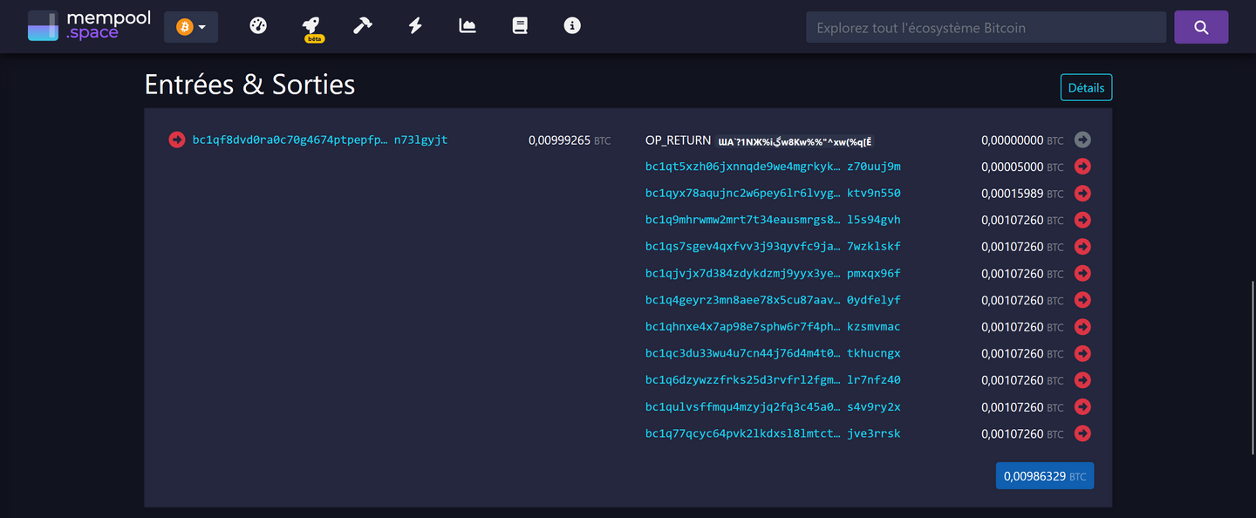
BTC204 - Chapitre 5.4 - Le fonctionnement de Whirlpool
La TX0
Instructeur
Loïc Morel
IA Translated
(Not yet reviewed)
BTC204 - FR - V.001 - 2024-08 - Plan₿ Network’s PGP: 5720 CD57 7E78 94C9 8DBD 580E 8F12 D0C6 3B1A 606E

Slide 12
BTC204 - Chapitre 5.4 - Le fonctionnement de Whirlpool
Le doxxic change
Instructeur
Tx0
inputs
outputs
372 000 sats
108 000 sats
108 000 sats
Loïc Morel
108 000 sats
5 000 sats
40 000 sats
3 000 sats
IA Translated
(Not yet reviewed)
BTC204 - FR - V.001 - 2024-08 - Plan₿ Network’s PGP: 5720 CD57 7E78 94C9 8DBD 580E 8F12 D0C6 3B1A 606E

Slide 13
BTC204 - Chapitre 5.4 - Le fonctionnement de Whirlpool
Le mix initial
Instructeur
Tx0
Mix #1
inputs
outputs
inputs
outputs
372 000 sats
108 000 sats
100 000 sats
100 000 sats
108 000 sats
108 000 sats
100 000 sats
Loïc Morel
108 000 sats
108 000 sats
100 000 sats
5 000 sats
100 000 sats
100 000 sats
40 000 sats
100 000 sats
100 000 sats
IA Translated
(Not yet reviewed)
BTC204 - FR - V.001 - 2024-08 - Plan₿ Network’s PGP: 5720 CD57 7E78 94C9 8DBD 580E 8F12 D0C6 3B1A 606E

Slide 14


BTC204 - Chapitre 5.4 - Le fonctionnement de Whirlpool
Comment bien gérer ses postmix ?
Instructeur
premix
TX
CIOH !
inputs
outputs
Loïc Morel
postmix
IA Translated
(Not yet reviewed)
BTC204 - FR - V.001 - 2024-08 - Plan₿ Network’s PGP: 5720 CD57 7E78 94C9 8DBD 580E 8F12 D0C6 3B1A 606E

Slide 15


BTC204 - Chapitre 5.4 - Le fonctionnement de Whirlpool
Comment utiliser Whirlpool ?
Instructeur
Loïc Morel
IA Translated
(Not yet reviewed)
BTC204 - FR - V.001 - 2024-08 - Plan₿ Network’s PGP: 5720 CD57 7E78 94C9 8DBD 580E 8F12 D0C6 3B1A 606E

